Slide 1

第六章 代数方程与差分方程模型
原子弹爆炸的能量估计与量纲分析
市场经济中的蛛网模型与稳定性分析
减肥计划——节食与运动
按年龄分组的人口模型

Slide 2
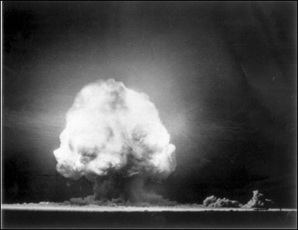
原子弹爆炸的能量估计与量纲分析
1945年7月16日美国科学家在新墨西哥州的阿拉莫戈多沙漠试爆了全球第一颗原子弹, 震惊世界!
后来公布爆炸实际释放的能量为21×10³t
当时资料是保密的, 无法准确估计爆炸的威力.
英国物理学家泰勒研究了两年后美国公开的录像带, 利用数学模型估计这次爆炸释放的能量为19.2×10³t.

Slide 3
1、原子弹爆炸的能量估计
爆炸产生的冲击波以爆炸点为中心呈球面向四周传播,爆炸的能量越大，在一定时刻冲击波传播得越远.
冲击波由爆炸形成的“蘑菇云”反映出来.
泰勒测量： 时刻t 所对应的“蘑菇云”的半径r
t(ms) | r(m) | t(ms) | r(m) | t(ms) | r(m) | t(ms) | r(m) | t(ms) | r(m)
0.10 | 11.1 | 0.80 | 34.2 | 1.50 | 44.4 | 3.53 | 61.1 | 15.0 | 106.5
0.24 | 19.9 | 0.94 | 36.3 | 1.65 | 46.0 | 3.80 | 62.9 | 25.0 | 130.0
0.38 | 25.4 | 1.08 | 38.9 | 1.79 | 46.9 | 4.07 | 64.3 | 34.0 | 145.0
0.52 | 28.8 | 1.22 | 41.0 | 1.93 | 48.7 | 4.34 | 65.6 | 53.0 | 175.0
0.66 | 31.9 | 1.36 | 42.8 | 3.26 | 59.0 | 4.61 | 67.3 | 62.0 | 185.0
泰勒用量纲分析方法建立数学模型, 辅以小型试验,又利用测量数据对爆炸的能量进行估计.

Slide 4
量纲齐次原则
“等式两端的量纲必须一致！”
长度 l 的量纲记 L=[l]
动力学中基本量纲
L, M, T
物理量的量纲
质量 m的量纲记 M=[m]
时间 t 的量纲记 T=[t]
速度 v 的量纲 [v]=LT⁻¹
加速度 a 的量纲 [a]=LT⁻²
导出量纲
力 f 的量纲 [f]=LMT⁻²
引力常数 k 的量纲 [k]
=[f][l]²[m]⁻²=L³M⁻¹T⁻²
对无量纲量α，[α]=1(=L⁰M⁰T⁰)

Slide 5
量纲齐次原则:
等式两端的量纲一致
量纲分析~利用量纲齐次原则寻求物理量之间的关系.
例：单摆运动
求摆动周期 t 的表达式
设物理量 t, m, l, g 之间有关系式
l
α₁, α₂, α₃ 为待定系数，λ为无量纲量
m
(1)的量纲表达式
mg
与 对比

Slide 6
量纲齐次原则
单摆运动
为什么假设这种形式?
设p= f(x,y,z)
对 x,y,z的两组测量值x₁,y₁,z₁ 和x₂,y₂,z₂,
p₁ = f( x₁,y₁,z₁), p₂ = f( x₂, y₂,z₂ )
x,y,z的量纲单位缩小a,b,c倍
p= f(x,y,z)的形式为

Slide 7
单摆运动中 t, m, l, g 的一般表达式
y₁~y₄ 为待定常数, π为无量纲量
基本解

Slide 8
定理 (Buckingham)
设 f(q₁, q₂, …, q_{m}) = 0
是与量纲单位无关的物理定律，X₁,X₂, …,X_{n} 是基本量纲, n≤m, q₁, q₂, …,q_{m} 的量纲可表为
量纲矩阵记作
线性齐次方程组
有 m-r 个基本解，记作
y_{s} = (y_{s1}, y_{s2}, …,y_{sm})^{T} , s = 1,2,…, m-r
则
为m-r 个相互独立的无量纲量, 且
F(π ₁, π₂,…, π_{m-r} ) = 0 与 f (q₁, q₂, …, q_{m}) =0 等价, F未定.

Slide 9
原子弹爆炸能量估计的量纲分析方法建模
记爆炸能量为E，将“蘑菇云”近似看成一个球形.
时刻 t 球的半径为 r
r与哪些因素有关？
t, E
空气密度ρ, 大气压强P
基本量纲：L, M, T
量纲矩阵
L
M
T
r t E ρ P

Slide 10
原子弹爆炸能量估计的量纲分析方法建模
有2个基本解
y=(1,-2/5,-1/5,1/5,0) y=(0,6/5,-2/5,-3/5,1)^{T}
两个无量纲量

Slide 11
原子弹爆炸能量估计的数值计算
时间 t 非常短
能量 E 非常大
泰勒根据一些小型爆炸试验的数据建议
空气密度 ρ=1.25 (kg/m³)
用r, t 的实际数据做平均
E=8.2825×10¹³(J)
1×10³t (TNT能量)
= 4.184×10¹²J
E=19.7957 (×10³t)
实际值21 ×10³t

Slide 12
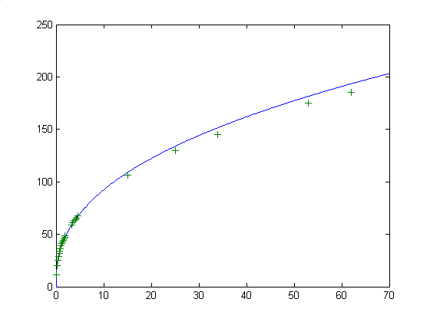
泰勒的计算
取y平均值得c=6.9038
E=8.0276×10¹³ (J), 即19.2 ×10³t
模型检验
r
最小二乘法拟合 r=at^{b}
b=0.4058
~2/5
t

Slide 13
量纲分析法的评注
物理量的选取
ϕ (…) = 0中包括哪些物理量是至关重要的.
基本量纲的选取
基本量纲个数n; 选哪些基本量纲.
基本解的构造
有目的地构造 Ay=0 的基本解.
方法的普适性
不需要特定的专业知识.
结果的局限性
函数F和无量纲量未定.

Slide 14
递推式（差分方程）
递推式（迭代式） $x_{n}=F(x_{n−1},⋯,x_{n−k})$
一阶递推式: $x_{n}=F\left(x_{n−1}\right)$
差分方程: $x_{n+1}−x_{n}=F(x_{n},⋯,x_{n−k})$
线性递推式：
称为k阶线性递推式。
若系数不依赖n，称为常系数递推式，
否则称为变系数递推式。

Slide 15
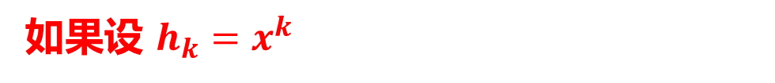
对线性齐次递推式：
如果设 $h_{k}=x^{k}$
则 x 应满足 相应的特征方程：

Slide 18
例1
解
特征方程：
特征根：
通解：
给定初始条件：
特解：

Slide 19
例2
解
特征方程：
二重特征根：
通解：

Slide 20
例3
解
特征方程：
共轭复根：
通解：

Slide 21
用a,b,c 组成字长为n的单词，要求两个a不能连续出现。这样的单词有多少个？
例
解
特征方程：
特征根：
通解：

Slide 22
初始条件：
特解：

Slide 23
线性非齐次递推式：
非齐次通解=齐次通解+非齐次特解

Slide 24
性质2
对线性非齐次递推式：

Slide 26
例6
解
先求齐通：
特征方程：
特征根：
齐次通解：
再求非齐特：
代入递推式：

Slide 27
比较系数：
非齐次特解：
非齐特通解：
初始条件定解：

Slide 28
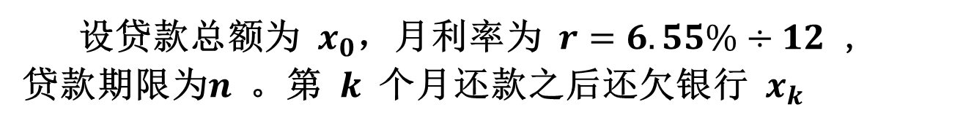
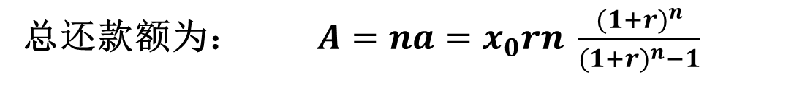
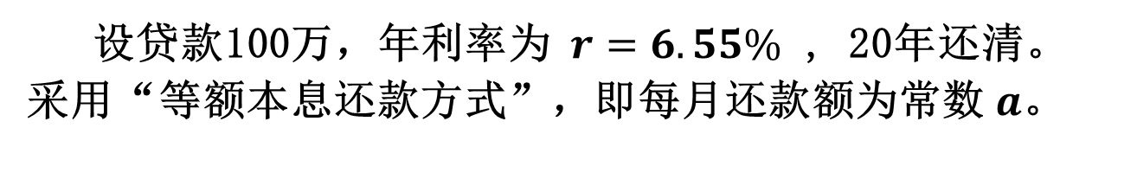
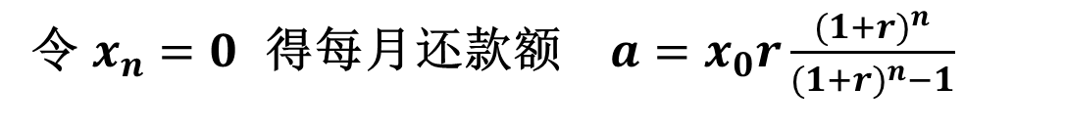
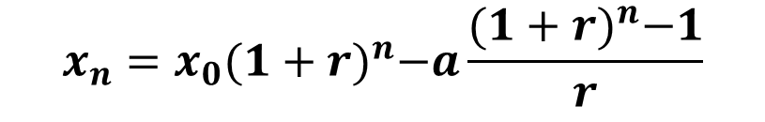
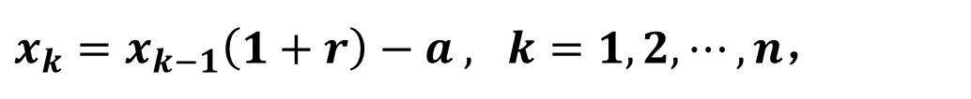
贷款买房问题（6.1）
设贷款100万，年利率为 $r=6.55\%$ , 20年还清。
采用“等额本息还款方式”，即每月还款额为常数$a$。
设贷款总额为 $x_{0}$，月利率为 $r=6.55\%÷12$ ,
贷款期限为$n$ 。第$k$ 个月还款之后还欠银行 $x_{k}$
$x_{k}=x_{k−1}\left(1+r\right)−a , k=1, 2, ⋯,n$，
$$x_{n}=x_{0}{(1+r)}^{n}−a\frac{{(1+r)}^{n}−1}{r}$$
令 $x_{n}=0$ 得每月还款额 $a=x_{0}r\frac{{(1+r)}^{n}}{{(1+r)}^{n}−1}$
总还款额为： $A=na=x_{0}rn \frac{{(1+r)}^{n}}{{(1+r)}^{n}−1}$
代入数据，月还款额 7485.2 ，总还款额为 1796447.27元

Slide 29
市场经济中的价格波动 (6.3)
（ 蛛网模型、差分方程）
供大于求
价格下降
减少产量
现
象
商品数量与价格在振荡
增加产量
价格上涨
供不应求
描述商品数量与价格的变化规律.
问
题
商品数量与价格的振荡在什么条件下趋向稳定?
当不稳定时政府能采取什么干预手段使之稳定?

Slide 30
1、蛛 网 模 型
x_{k}~第k时段商品数量；y_{k}~第k时段商品价格.
消费者的需求关系
需求函数
减函数
生产者的供应关系
供应函数
增函数
y
f
f与g的交点P₀(x₀,y₀) ~ 平衡点
g
y₀
P₀
一旦x_{k}=x₀，则y_{k}=y₀,
且 x_{k+1}=x_{k+2}=…=x₀ ,
y_{k+1}=y_{k+2}= …=y₀
O
x₀
x

Slide 31
蛛 网 模 型
设x₁偏离x₀
×
×
×
P₀是稳定平衡点
P₀是不稳定平衡点
y
y
f
g
P₃
y₂
曲线斜率
P₄
P₄
f
g
P₃
y₀
P₀
y₀
P₀
y₃
P₂
y₁
P₂
P₁
P₁
O
x₂
x₀
x₃
x₁
x
O
x₀
x

Slide 32
方 程 模 型
在P₀点附近用直线近似曲线
P₀稳定
P₀不稳定
方程模型与蛛网模型的一致

Slide 33
结果解释
结果解释
考察α , β 的含义
x_{k}~第k时段商品数量；y_{k}~第k时段商品价格.
α ~ 商品数量减少1单位, 价格上涨幅度
β ~ 价格上涨1单位, (下时段)供应的增量
α ~ 消费者对需求的敏感程度
α小, 有利于经济稳定
β ~ 生产者对价格的敏感程度
β 小, 有利于经济稳定
经济稳定

Slide 34
结果解释
经济不稳定时政府的干预办法
1. 使 α 尽量小，如 α=0
y
g
需求曲线变为水平
y₀
f
以行政手段控制价格不变
O
x
2. 使 β 尽量小，如 β =0
y
g
供应曲线变为竖直
f
靠经济实力控制数量不变
O
x₀
x

Slide 35
模型的推广
生产者管理水平提高
生产者根据当前时段和前一时段
的价格决定下一时段的产量.
设供应函数为
需求函数不变
二阶线性常系数差分方程
x₀为平衡点
研究平衡点稳定，即k→∞, x_{k}→x₀的条件

Slide 36
模型的推广
方程通解
(c₁, c₂由初始条件确定)
λ_{1, 2}~特征根，即方程 的根
平衡点稳定，即k→∞, x_{k}→x₀的条件:
平衡点稳定条件
比原来的条件 放宽了!

Slide 37
减肥计划 —— 管住嘴迈开腿 (6.2)
体重指数BMI=w(kg)/l²(m²). 18.5<BMI<25 ~
正常； BMI>25 ~ 超重; BMI>30 ~ 肥胖.
背景
多数减肥食品达不到减肥目标，或不能维持.
通过控制饮食和适当的运动，在不伤害身体
的前提下，达到减轻体重并维持下去的目标.
分析
体重变化由体内能量守恒破坏引起.
饮食（吸收热量）引起体重增加.
代谢和运动（消耗热量）引起体重减少.

Slide 38
模型假设
1）体重增加正比于吸收的热量——每8000kcal
增加体重1kg；
2）代谢引起的体重减少正比于体重——每周每千克体重消耗200 ~ 320kcal (因人而异), 相当于70kg
的人每天消耗2000 ~ 3200kcal；
3）运动引起的体重减少正比于体重，且与运动形式
有关；
4）为了安全与健康，每周体重减少不宜超过1.5kg,
每周吸收热量不要小于10000kcal.

Slide 39
减肥计划
某甲体重100kg，目前每周吸收20000kcal热量，体重维持不变. 现欲减肥至75kg.
1）在不运动的情况下安排一个两阶段计划.
第一阶段：每周减肥1kg，每周吸收热量逐渐减少,直至达到下限（10000kcal）；
第二阶段：每周吸收热量保持下限，减肥达到目标.
2）若要加快进程，第二阶段增加运动，试安排计划.
3）给出达到目标后维持体重的方案.

Slide 40
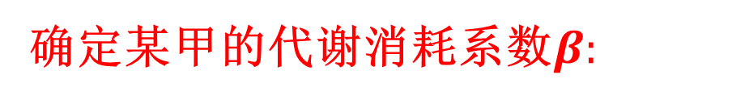
基本模型
w(k) ~ 第k周(末)体重
c(k) ~第k周吸收热量
α=1/8000(kg/kcal)
~ 代谢消耗系数(因人而异)
1）不运动情况的两阶段减肥计划
确定某甲的代谢消耗系数$β:$
每周吸收20000kcal, w=100kg不变
即每周每千克体重消耗 20000/100=200kcal

Slide 41
1）不运动情况的两阶段减肥计划
第一阶段: w(k)每周减1kg, c(k)减至下限10000kcal
第一阶段10周, 每周减1kg，第10周末体重90kg
吸收热量为

Slide 42
1）不运动情况的两阶段减肥计划
第二阶段：每周c(k)保持C_{m}, w(k)减至75kg
基本模型

Slide 43
第二阶段：每周c(k)保持C_{m}, w(k)减至75kg
第二阶段19周, 每周吸收热量保持10000kcal, 体重按
减少至75kg.

Slide 44
2）第二阶段增加运动的减肥计划
根据资料每小时每千克体重消耗的热量 γ (kcal):
跑步 跳舞 乒乓 自行车(中速) 游泳(50m/min)
7.0 3.0 4.4 2.5 7.9
模型
w
(
k
+
1
)
=
w
(
k
)
+
α
c
(
k
+
1
)
−
β
′
w
(
k
)
β
′
=
β
+
αγ
t
t~每周运动时间(h)
α=1/8000(kg/kcal), β=0.025
取αγ t=0.003, 即γ t=24
n
=
14
运动 γ t=24 (每周跳舞8h或自行车10h), 14周即可.

Slide 45
2）第二阶段增加运动的减肥计划
增加运动相当于提高代谢消耗系数β
提高12%
减肥所需时间从19周降至14周
减少25%
这个模型的结果对代谢消耗系数β很敏感.
应用该模型时要仔细确定代谢消耗系数β
(对不同的人; 对同一人在不同的环境).

Slide 46
3）达到目标体重75kg后维持不变的方案
每周吸收热量c(k)保持某常数C，使体重w不变
不运动
运动(内容同前)

Slide 47
大作业（四）
第五章 训练题 6：潜艇搜索问题
第五章训练题10：三级火箭问题
第六章训练题12：牧场管理
要求：
1、从三个给定题目中，选择一个。
2、2 周完成，交电子文档。
5月23日截止。

